Slide 1
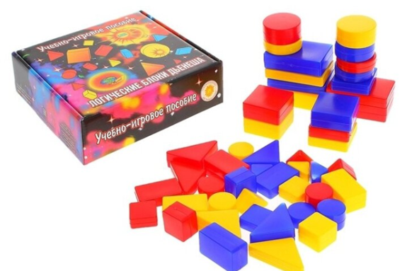
Муниципальное автономное дошкольное образовательное учреждение
Центр развития ребенка – детский сад № 2
муниципальное образование Усть-Лабинский район
Использование блоков Дьенеша в интеллектуальном развитии дошкольников
Шишова Елена Владимировна, воспитатель

Slide 2

Интеллектуальное развитие — это формирование и совершенствование умственных способностей детей.
Познавательная активность
Логическое мышление
Причинно-следственные связи и обобщение информации
Интерес к окружающему миру и желание узнавать новое
Внимание и память
Социальные и эмоциональные
аспекты
Творчество
Креативность в решении задач и создании идей

Slide 3
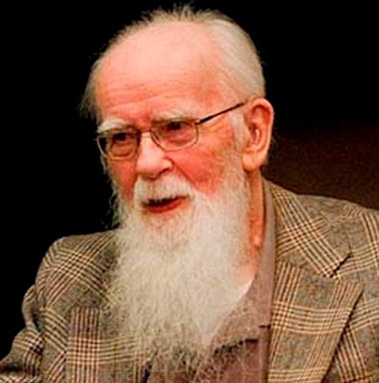
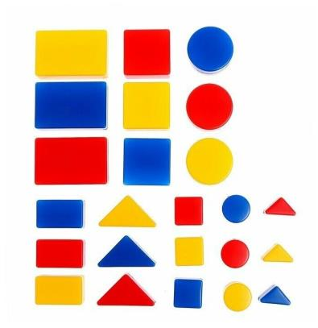
Золтан Дьенеш- автор игры
Характеристики блоков
Цвет: красный, синий,
желтый.
Форма: квадрат, круг,
прямоугольник,
треугольник.
Размер: большой и
маленький.
Толщина: толстый и
тонкий.

Slide 4
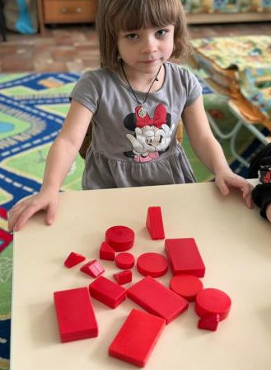
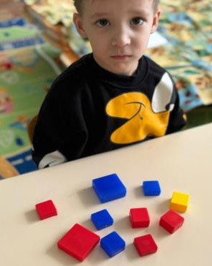
Игра «Классификация»
Первая и самая важная игра для развития аналитического мышления. Предложите ребёнку разделить фигуры по определённым признакам: все красные отдельно, все квадраты вместе, только большие и тонкие фигуры. Это развивает способность систематизировать информацию и выявлять существенные признаки объектов.
Совет: Начните с одного признака (цвет), затем усложняйте, комбинируя два-три признака.

Slide 5
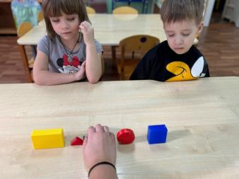
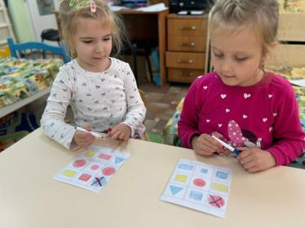
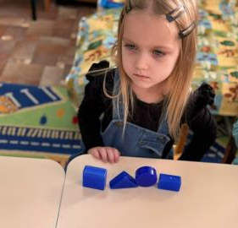
Игры с последовательностью и логикой
1
Логический ряд
2
Что пропало?
3
Третий лишний
Расположите фигуры в определённом порядке (красный-круглый-толстый, синий-прямоугольный-тонкий) и попросите ребёнка продолжить, соблюдая закономерность. Развивает аналитическое мышление.
Покажите несколько фигур, закройте одну рукой и спросите, какая исчезла. Упражнение улучшает наблюдательность, концентрацию внимания и память.
Выложите три фигуры, две из которых схожи по признакам, а одна отличается. Ребёнок должен найти «лишнюю» и объяснить почему. Развивает критическое мышление.

Slide 6
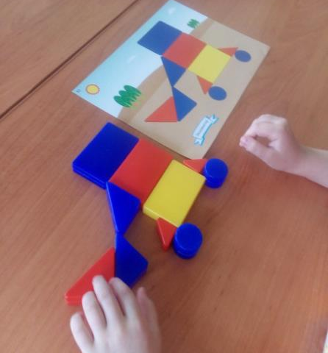
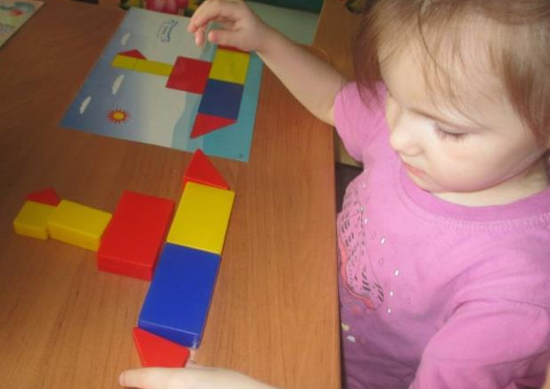
Творческие и пространственные упражнения

Slide 7
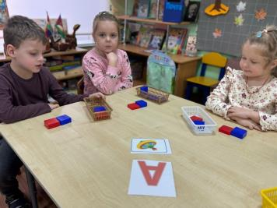
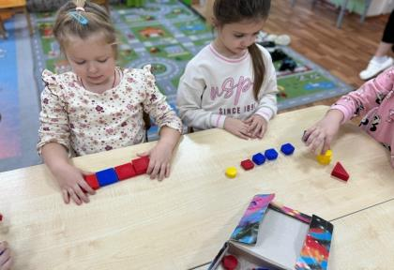
Блоки Дьенеша в развитии речи
Логические блоки успешно применяются не только в математике, но и на речевых занятиях. Специалисты разработали эффективные методики для коррекции и развития речи дошкольников.
«Найди звук»
Синие и красные блоки выкладывают схему слова. Красный блок обозначает заданный звук и перемещается по схеме, показывая его позицию: начало, середина или конец слова.
«Посчитай слова»
Воспитатель произносит предложение, дети считают количество слов и выкладывают соответствующее число блоков. Упражнение развивает слухоречевое внимание.

Slide 8
Три этапа освоения блоков (возраст 5–6 лет)
Итоговый этап
Основной этап
Самостоятельная творческая игра с материалом. Использование дидактических карточек для закрепления математических понятий. Ребёнок становится инициатором игры.
Подготовительный этап
Знакомство с алгоритмами и правилами игры. Развитие логических операций: «не», «И», «ИЛИ». Овладение кодированием и декодированием.
Дети описывают свойства фигур (цвет, форму, размер, толщину). Формируются представления о символическом изображении и развивается мышление.

Slide 9
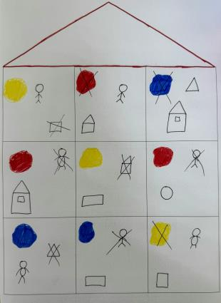
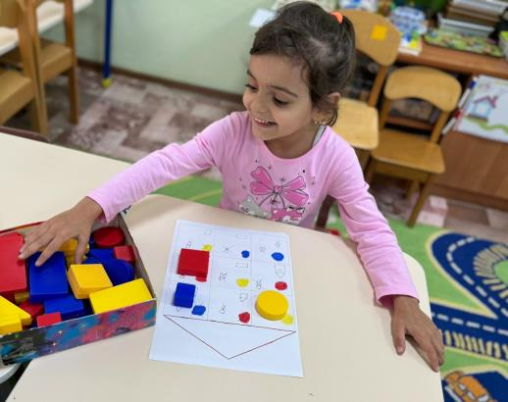
Игры с отрицанием свойств блоков
Эти игры похоже на игры с логическими карточками.
Ребенку необходимо расселить фигуры в домике,
учитывая те условия, которые даны для каждой клетки.

Slide 10
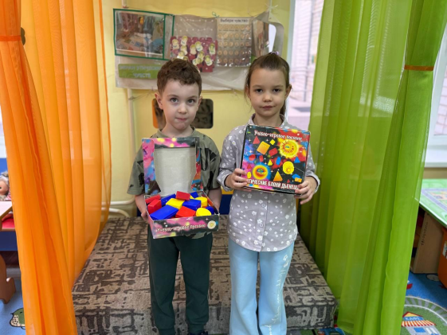
Блоки Дьенеша — это не игрушка,
а инструмент для развития
Для педагогов
Для родителей
Для детей
Готовый инструмент для реализации развивающего обучения
Способ сделать обучение весёлым и доступным дома
Мир игры, логики
и открытий

Slide 11
Рада сотрудничеству

